Slide 1
2017 대학운동부 평가 입력 매뉴얼
2017. 04. 25.

Slide 2
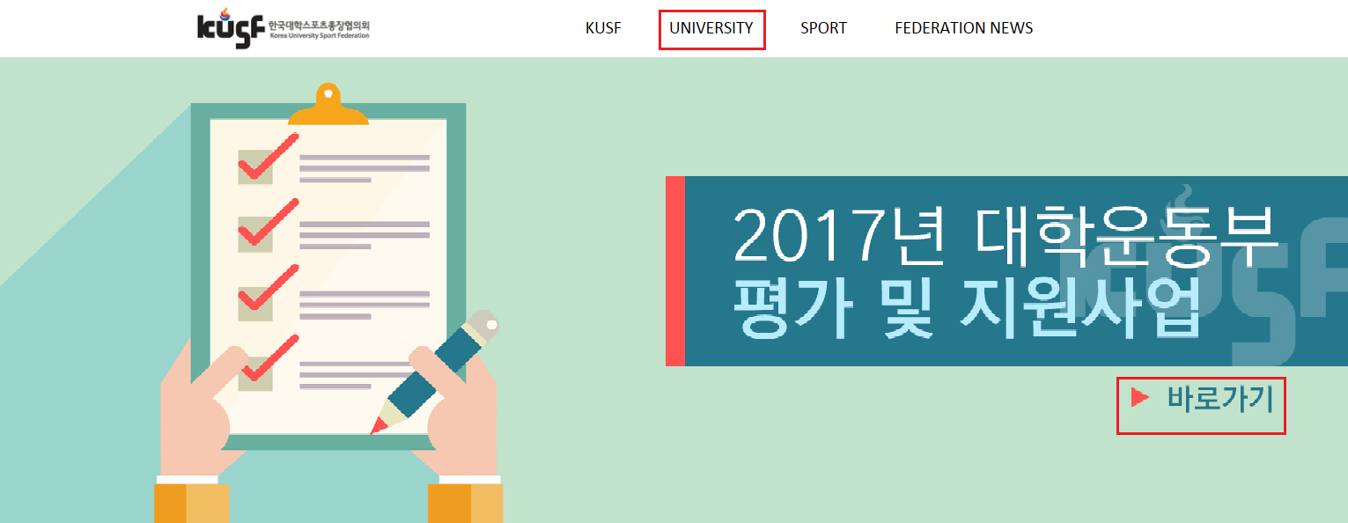
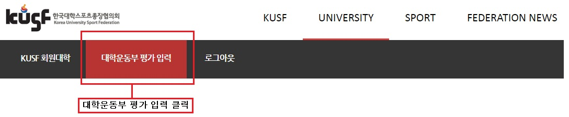
“한국대학스포츠총장협의회 홈페이지 접속”
인터넷 주소입력 창에 www.kusf.or.kr 입력 이동
“UNIVERSITY 항목 선택”
한국대학스포츠총장협의회 홈페이지 접속 후 상단에 위치한“UNIVERSITY”또는
홈페이지 메인 배너에 위치한 2017년 대학운동부 평가 및 지원 사업 “바로가기” 클릭
“UNIVERSITY”페이지 내에서 “대학운동부평가 입력” 클릭

Slide 3
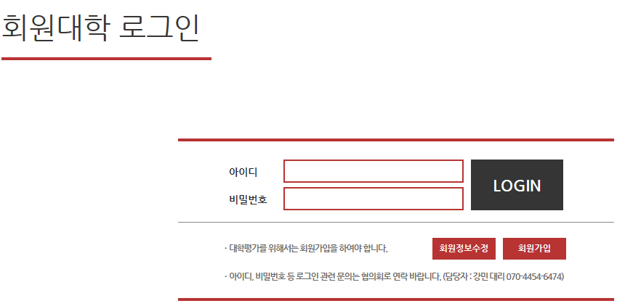
“대학운동부 회원가입 및 로그인”
“ 회원 가입”
대학운동부 평가를 처음 시행하는 대학에서는 회원가입 후 평가 입력 가능(다음 슬라이드 참고)
“로그인”(기존 가입 회원)
2015 또는 2016 대학운동부 평가 시행 대학은 기존 아이디 및 비밀번호 입력 후 “LOGIN”
*아이디 및 비밀번호를 분실한 경우 협의회 070-4454-6474로 문의
기존 회원은 매뉴얼 슬라이드 7번으로 이동

Slide 4
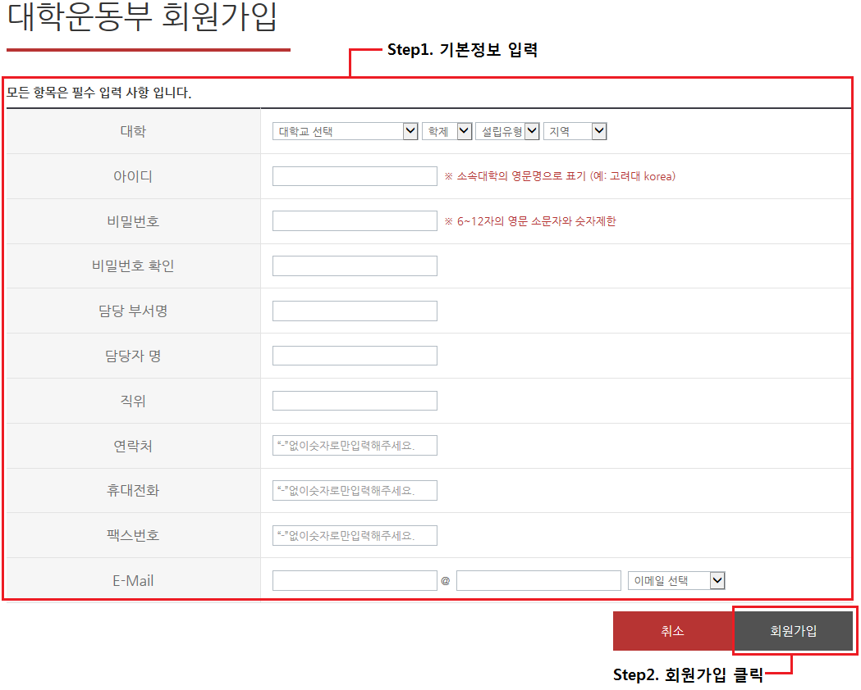
“대학운동부 회원가입”(계속)
Step1. 회원가입을 위한 기본 정보 입력(모든 항목 입력 후 회원가입 가능)
*대학교 선택 시 아이디 자동 발급(직접 입력 불가)
Step2. 모든 기본 정보 입력 후 화면 하단의 “회원가입” 클릭(Click)

Slide 5
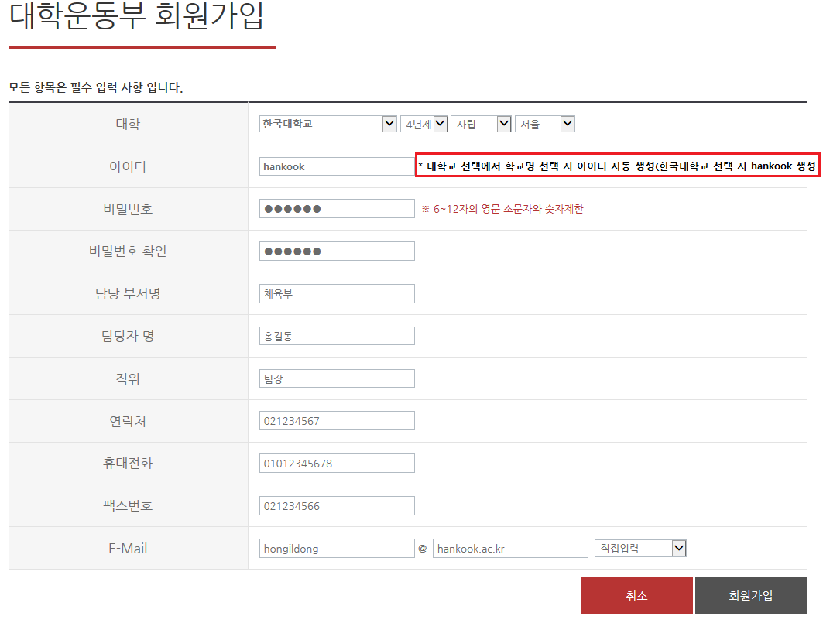
“대학운동부 회원가입 ”(계속)
아래 대학운동부 회원가입 입력 예시 참고

Slide 6
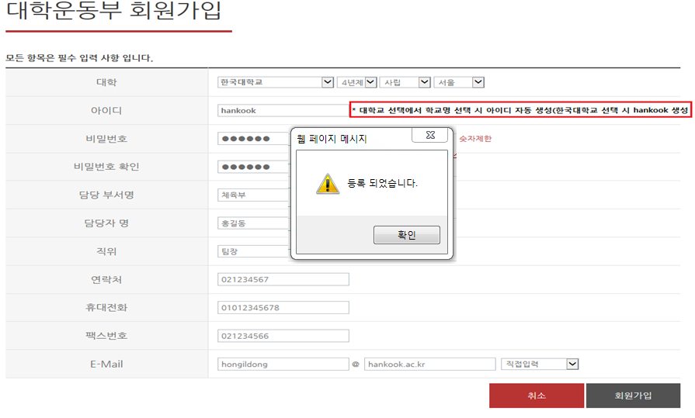
“대학운동부 회원가입”(계속)
회원가입 기본 정보 입력 완료 후 “회원가입” 클릭 시 아래 화면으로 이동
회원가입 등록 메세지“확인” 클릭 Click 후 로그인 페이지로 이동

Slide 7
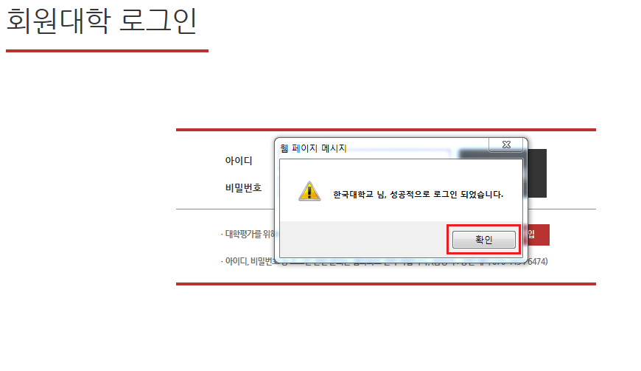
“대학운동부 로그인”(계속)
회원대학 로그인 페이지에서 아이디 비밀번호 입력 후 “LOGIN” 클릭 시 아래 화면으로 이동
로그인 성공 메세지“확인” 클릭 후 대학운동부 정보 입력 페이지로 이동

Slide 8
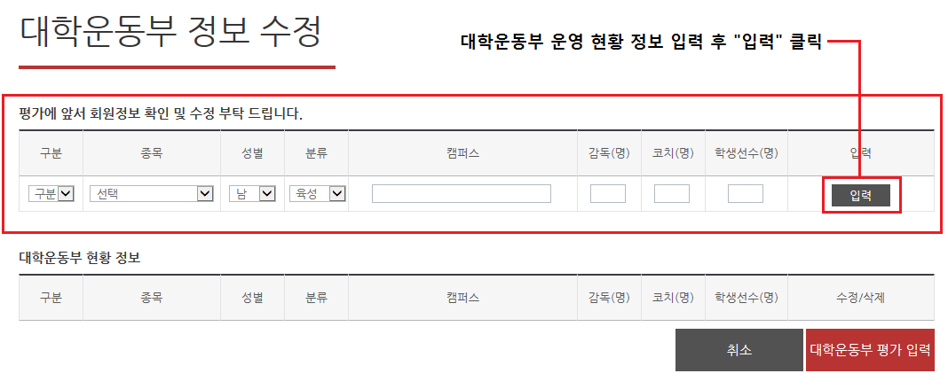
“대학운동부 정보 입력”
로그인 완료 후 대학운동부 정보 입력 페이지로 이동
대학에서 운영 중인 모든 운동부 등록(기존 가입 회원도 수정 사항 반영하여 입력)
* 2017년도 대학운동부 운영 현황을 기준으로 입력
운동부 정보 입력 후 “입력” 버튼 클릭

Slide 9
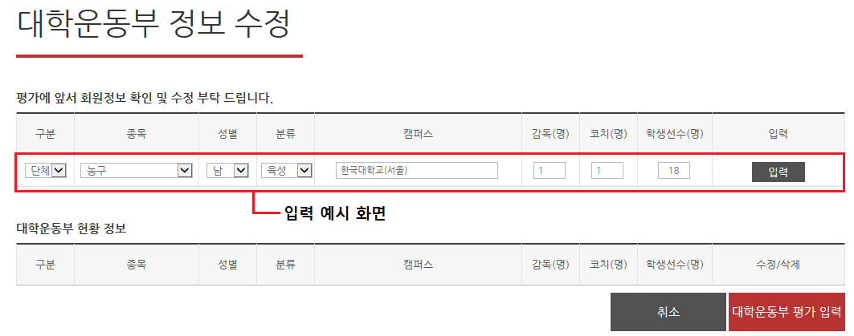
“대학운동부 정보 입력”(계속)
아래 대학운동부 입력 예시 참고
정보 입력이 끝난 운동부는 화면 우측에 위치한 “입력”클릭 Click
* 육성, 비육성 분류는 해당 운동부를 운영하는 대학의 기준으로 함

Slide 10
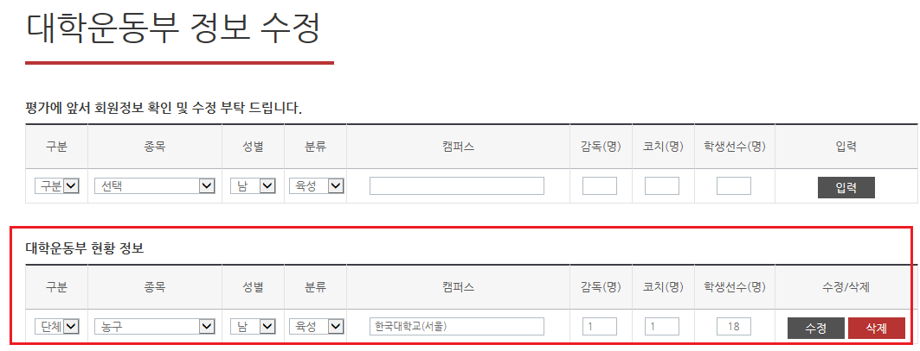
“대학운동부 정보 입력”(계속)
대학운동부 정보 입력 후“입력” 버튼 클릭 시 입력 화면 하단 대학운동부 현황 정보 등록
순차적으로 대학에서 운영 중인 모든 운동부 입력

Slide 11
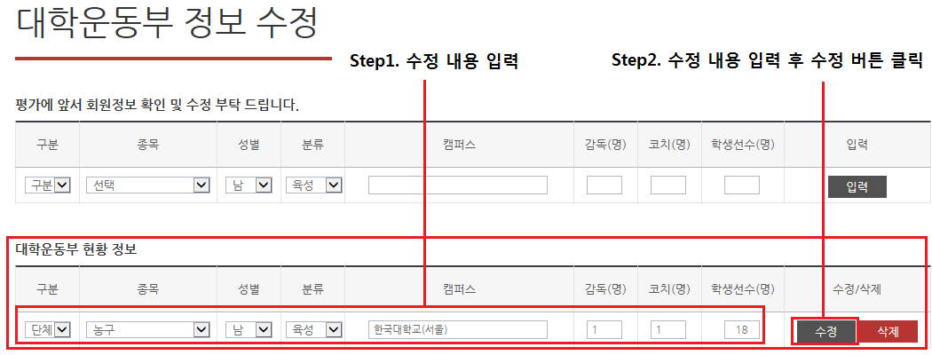
“대학운동부 정보 입력”(계속)
입력 한 대학 운동부 정보에 대한 “수정”이 필요한 경우
- 수정 할 내용을 대학운동부 현황 정보에 입력 후 화면 우측에 위치한 “수정” 버튼 클릭

Slide 12
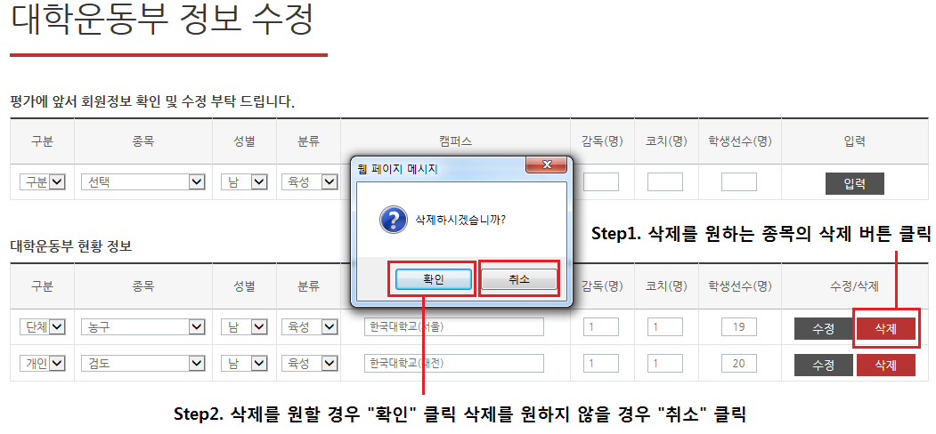
“대학운동부 정보 입력”(계속)
입력 한 대학 운동부 정보에 대한 “삭제”가 필요한 경우
- 삭제가 필요 할 경우 대학운동부 현황 정보 화면 우측에 위치한 “삭제” 버튼 클릭
- 삭제를 원할 경우 팝업 메시지에서“확인” 버튼 클릭
- 삭제를 원하지 않을 경우 팝업 메시지에서“취소” 버튼 클릭

Slide 13
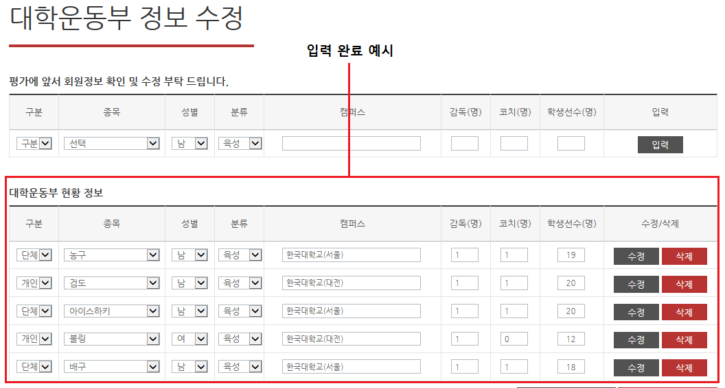
“대학운동부 정보 입력”(계속)
아래 대학운동부 입력 완료 예시 화면 참고

Slide 14
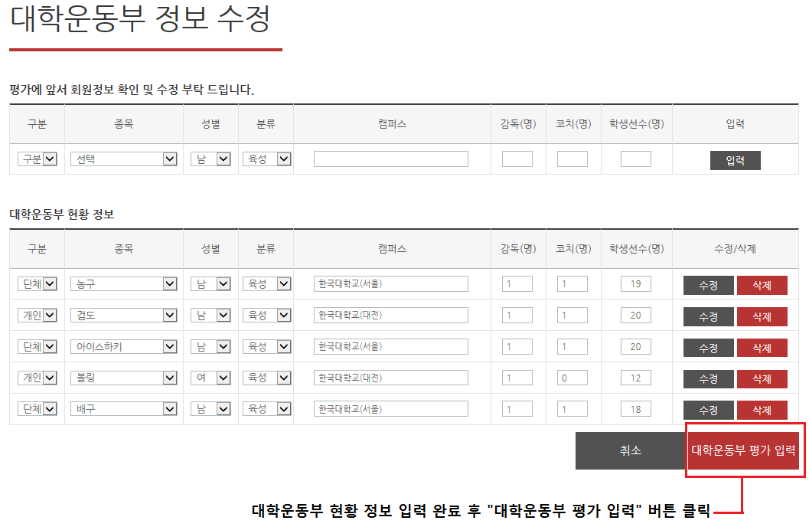
“대학운동부 평가 입력”
대학운동부 평가 입력 페이지 이동을 위하여 화면 하단에 위치한“대학운동부 평가 입력” 클릭

Slide 15
“대학운동부 평가 입력”안내
대학운동부 평가 입력 시스템에서 평가를 입력하기에 앞서 반드시 KUSF 홈페이지 공지사항에서
“대학운동부 1차 평가 확인 서식”(엑셀파일)을 다운 받아 작성하시기 바랍니다.
“대학운동부 1차 평가 학인 서식”은 평가에 입력 한 자료를 검증하는 내용으로 평가시스템에
입력한 내용과 일치해야 합니다.
평가에 앞서 “대학운동부 1차 평가 확인 서식”을 작성하여 평가 입력에 필요한 기초 자료를
구비 후 평가 입력을 부탁 드립니다.
“대학운동부 평가 입력”기준
대학운동부 평가 입력 자료 기준은 2016년 자료를 기준으로 입력하시면 됩니다.

Slide 16
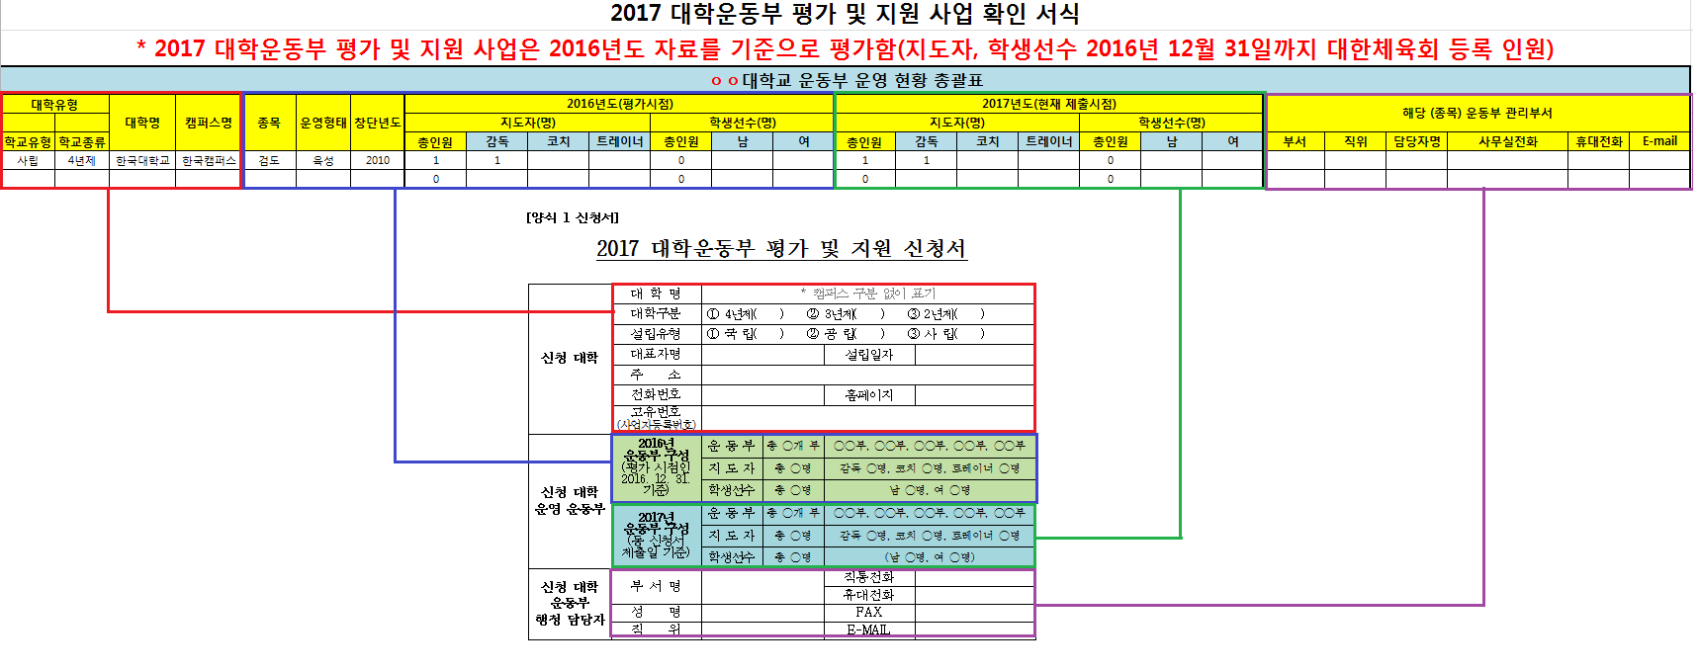
“1차 평가 확인 서식 작성 방법”
“대학교 운동부 운영 현황 총괄표”
- 1차 평가 확인 서식 중 대학교 운동부 운영 현황 총괄표에 작성 한 내용을 토대로
“2017 대학운동부 평가 및 지원 신청서” 작성
- 신청대학 운영 운동부 작성 시 대학운동부 지도자 및 학생선수 인원은 평가대상년도(2016와
제출시점(2017) 기준에 유의하여 작성

Slide 17
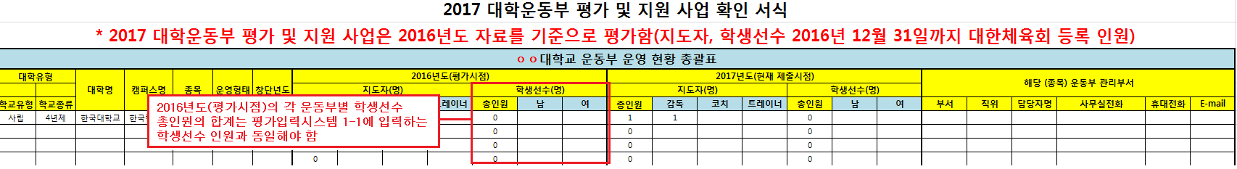
“1차 평가 확인 서식 자료 평가시스템 입력 활용 방법”
“대학교 운동부 운영 현황 총괄표”
- 2016년도 12월 31일까지 대한체육회에 선수등록을 완료하고 2016학년도 1,2학기를
모두 재학한 학생선수의 인원을 기입
-“1차 평가 확인 서식에 입력한 총인원은 평가시스템 평가영역 1-1에 입력하는 학생선수
총 인원과 동일해야 함

Slide 18
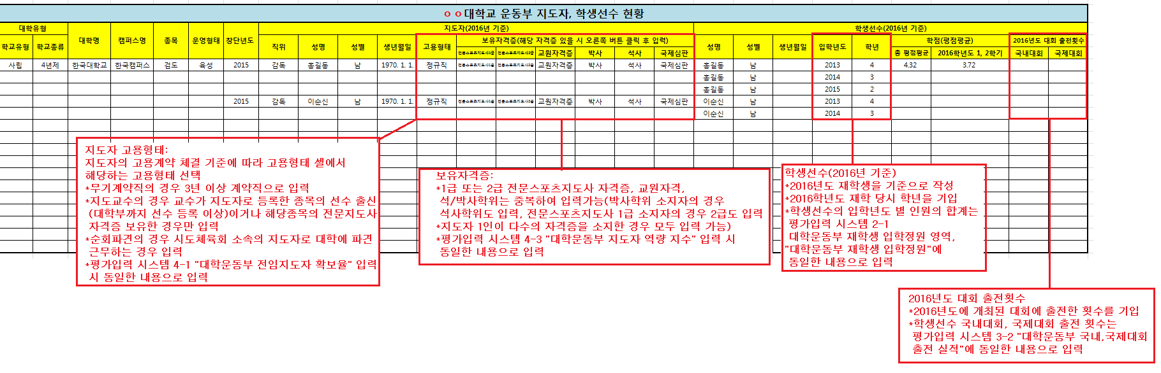
“1차 평가 확인 서신 작성 방법”
“대학교 운동부 지도자, 학생선수 현황 작성”

Slide 19
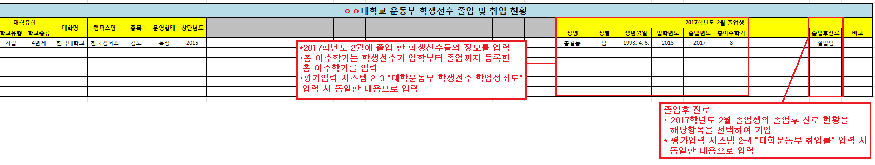
“1차 평가 확인 서신 작성 방법”
“대학교 운동부 학생선수 졸업 및 취업 현황”

Slide 20
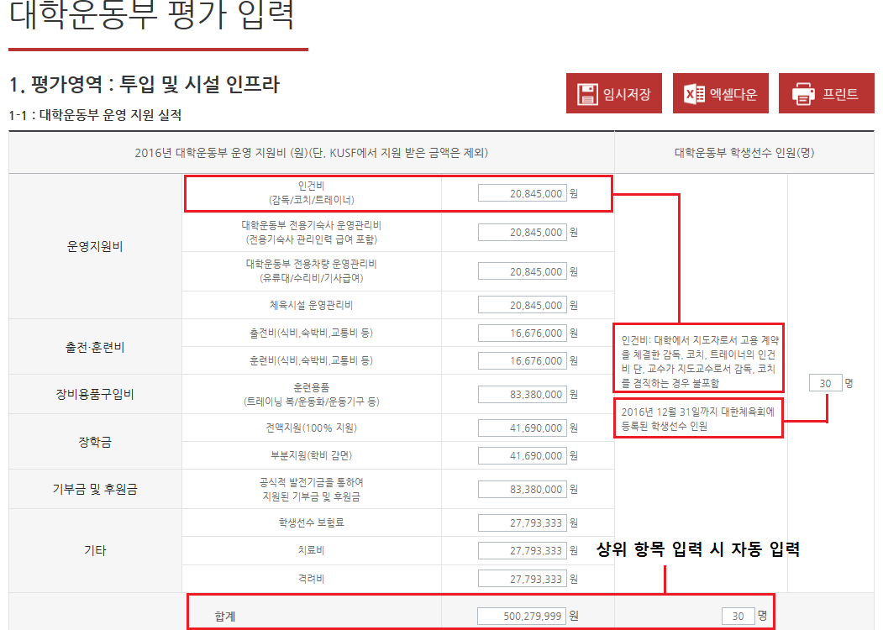
“대학운동부 평가 입력”계속
1-1: 대학운동부 운영 지원 실적
- 합계는 상위 항목 입력 시 자동으로 계산
- 해당사항이 없는 항목은 “0”으로 입력
- 운영 지원 실적 입력 시 금액 단위 주의
- 대학운동부 학생선수 인원 입력 시 “대학운동부 1차 평가 확인 서식”(엑셀파일)의 기입한
“2016년도 (평가시점)”의 학생선수 인원과 동일 한 인원 수를 입력
Notes:
운영지원비 중 인건비 항목은 대학에서 지도자로서 고용 계약을 체결한 감독, 코치, 트레이너의 인건비를 입력.
지도자를 교수로 채용 한 경우 포함하여 입력. 단, 교수가 지도교수로서 감독, 코치 를 겸직하는 경우 불포함

Slide 21
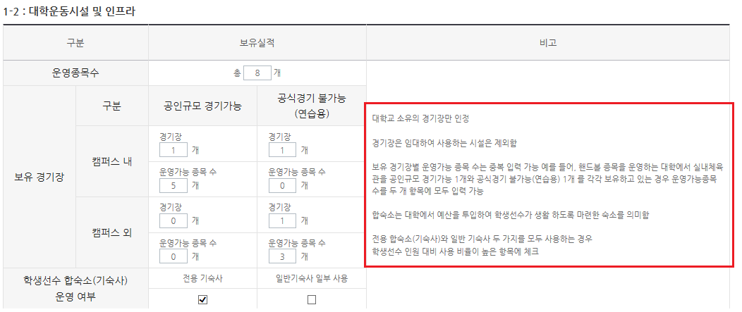
“대학운동부 평가 입력”(계속)
1-2: 대학운동부 시설 및 인프라
- 비고의 내용을 확인 후 입력
- 해당사항이 없는 경우 “0”으로 입력
- 운영가능 종목 수: 대학에서 운영 중인 종목 중 보유 한 경기장에서 경기가 가능한 종목의 수
- 합숙소(기숙사)의 경우 전용 또는 일부 사용 둘 중 하나만 선택 가능
* 전용 기숙사와 일반기숙사 일부를 같이 사용하는 경우 학생선수 인원 대비 사용비율이 높은 항목 선택

Slide 22
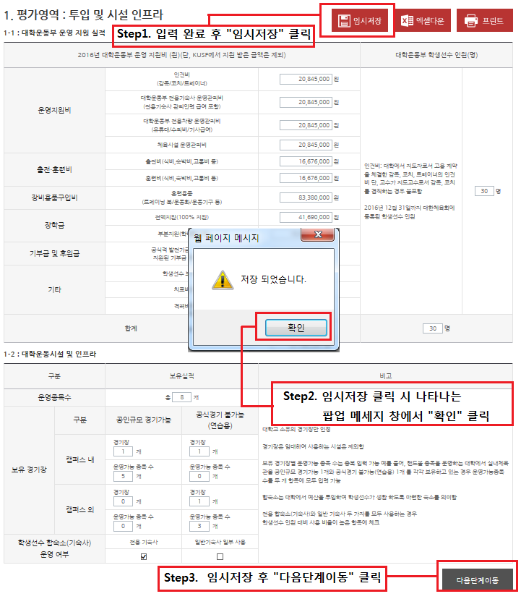
“대학운동부 평가 입력”(계속)
평가영역 1-1과 1-2 입력 완료 후 화면 상단의 “임시저장” 버튼 클릭
저장 확인 팝업 창에서 “확인”클릭 후 화면 하단의“다음단계이동” 버튼 클릭

Slide 23
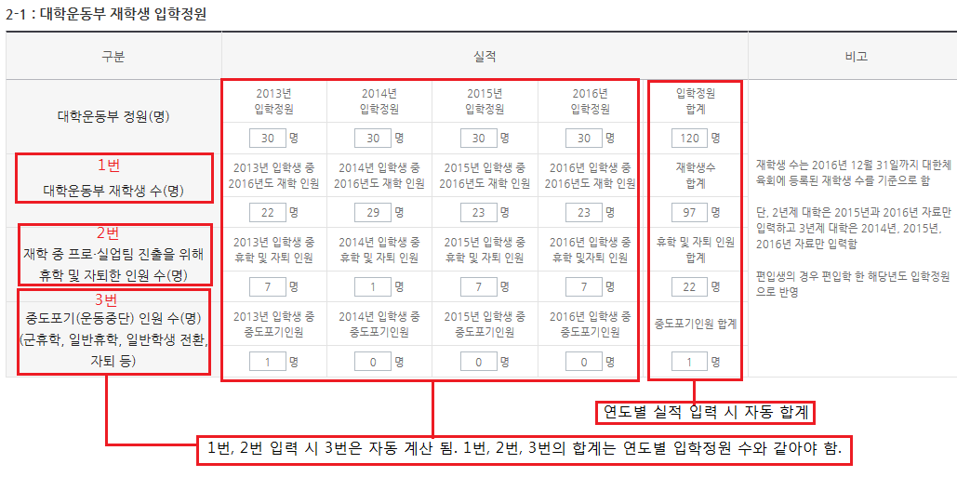
“대학운동부 평가 입력 ”(계속)
2-1: 대학운동부 재학생 충원율
-대학별 학제 유형에 따라 입력(4년제: 전 항목, 3년제: 14년도~16년도, 2년제: 15년도~16년도)
-해당사항이 없는 항목은 “0”으로 입력
-합계 항목은 연도별 실적 입력 시 자동으로 집계
-입학정원: 해당년도에 입학 한 신입생을 의미
*2013년 입학정원의 경우 2013년도에 입학한 신입생을 의미함. 즉, 13학번 입학 학생선수를 입력
-재학생수: 해당년도에 입학 한 학생선수 중 평가년도(2015년 12월 31일 기준) 재학 중인 학생선수
*2013년 재학생수의 경우 2013년도에 입학한 신입생 중 2016년 12월 31일 기준 대학에 재학 중인
학생선수 인원을 입력. 즉, 13학번 입학 학생선수 중 16년도에 몇 명의 학생선수가 재학 중인지 입력
*재학생수 합계는 1-1에 입력 한 학생선수 인원과 동일 해야 함

Slide 24
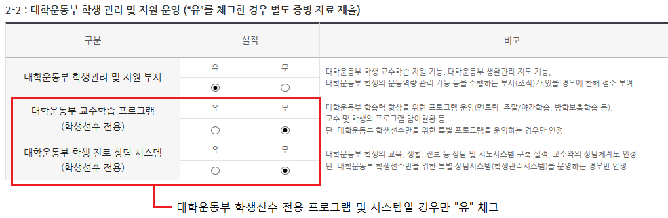
“대학운동부 평가 입력 ”(계속)
2-2: 대학운동부 학생관리 및 지원
- 학생선수 전용 해당 항목은 학생선수만을 위해 따로 개설된 프로그램 및 시스템만 인정
- 대학운동부 학생관리 및 지원부서는 체육관련 전담부서가 아니어도 인정
* “유”를 체크한 경우 해당 내용을 증명 할 수 있는 별도 증빙 자료 제출

Slide 25
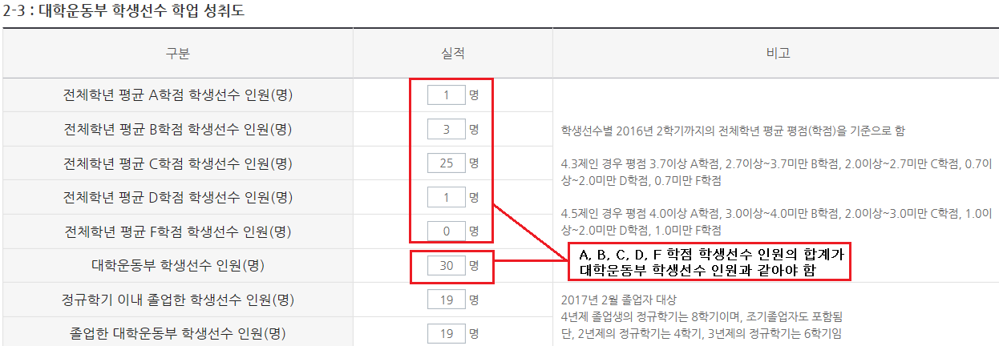
“대학운동부 평가 입력 ”(계속)
2-3: 대학운동부 학생선수 학업성취도
- A, B, C, D, F 학점 학생선수 인원의 합계가 대학운동부 학생선수 인원과 같아야 함
- 해당사항이 없는 항목은 “0”으로 입력
입력 예시 내용
- 대학운동부 학생선수 인원 30명 중 A학점 1명, B학점 3명, C학점 25명, D학점 1명,
F학점 0명인 경우를 입력 한 내용
- 2017년 2월에 졸업한 학생선수는 19명이며 그 중 휴학이나 졸업유예 등의 사유 없이 정규학기
이내 졸업한 학생선수는 19명인 경우를 입력 한 내용

Slide 26
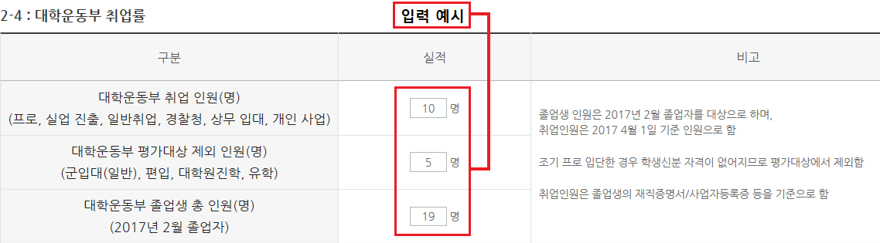
“대학운동부 평가 입력 ”(계속)
2-4: 대학운동부 취업률
- 취업인원 및 평가대상 제외 인원의 경우 증빙이 가능한 인원만 입력
- 해당사항이 없는 항목은 “0”으로 입력
- 2017년 2월에 졸업한 학생선수를 대상으로 입력
입력 예시 내용
- 2017년 2월에 졸업한 학생은 총 19명이며 이중 10명은 취업을 하였고, 5명은 군입대(일반),
대학원 진학, 편입 등의 사유로 평가 대상인원이며, 2명은 미취업 또는 증빙불가에 따라 미입력

Slide 27
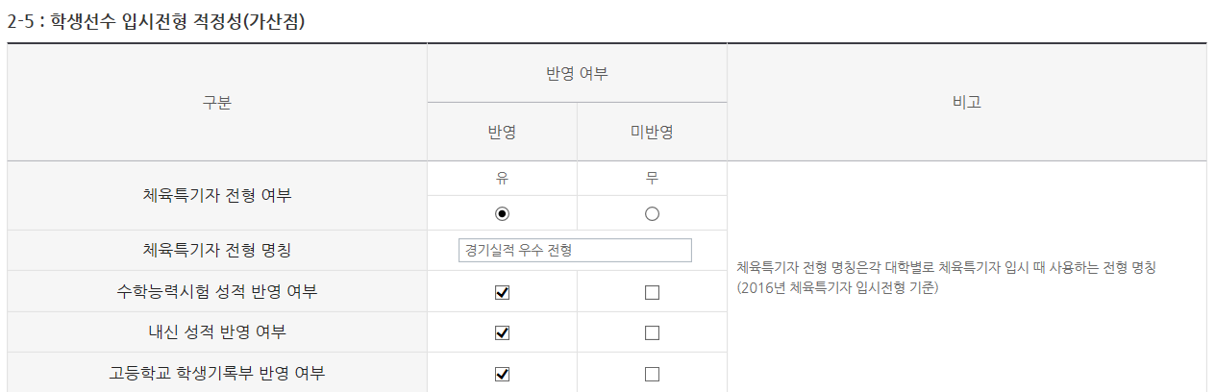
“대학운동부 평가 입력 ”(계속)
2-5: 학생선수 입시전형 적정성(가산점)
- 체육특기자 전형이 없는 대학의 경우 “체육특기자 전형여부”항목 “무”선택
- 체육특기자 전형이 있는 대학의 경우 전형 명칭 입력 및 해당 항목의 반영 여부 체크
- 반영 비율에 관계없이 반영을 하는 항목의 경우 “유” 선택
* 해당 항목 반영 여부는 “2016 전국대학 체육특기자 전형 요강”참고
* KUSF 홈페이지 내 Federation News-자료실-연간자료실-9번 게시글 확인

Slide 28
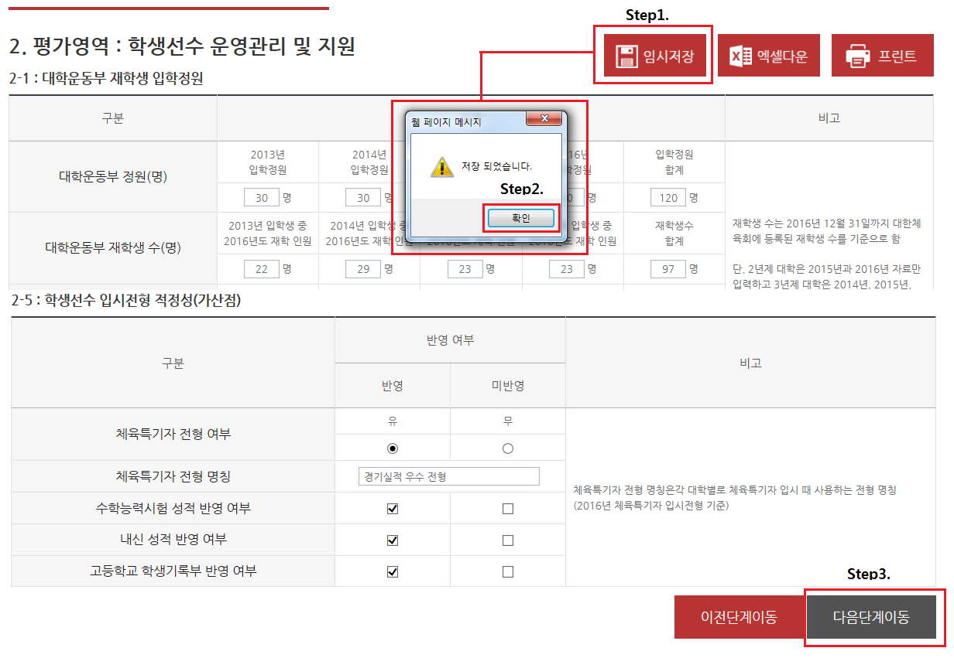
“대학운동부 평가 입력”(계속)
1. 평가영역 2-1부터 2-5 입력 완료 후 화면 상단의 “임시저장” 클릭
2. 팝업 메시지 창의 “확인” 버튼 클릭
3. 화면 하단의 “다음단계이동”버튼 클릭
*주의: 입력 도중 이전 단계로 돌아가기 위해 “이전단계이동” 버튼 클릭 시 입력 한 데이터 저장 안됨
이전 단계로 돌아가기 전 반드시 화면 상단의 “임시저장”클릭

Slide 29
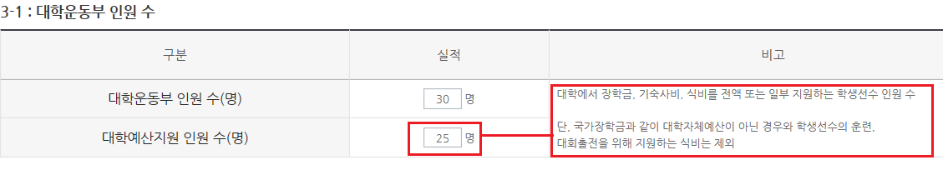
“대학운동부 평가 입력”(계속)
3-1: 대학운동부 인원 수
3-1의 “대학예산지원 인원 수”는 전체 학생선수 중 비고의 내용에 해당하는 경우만 입력

Slide 30
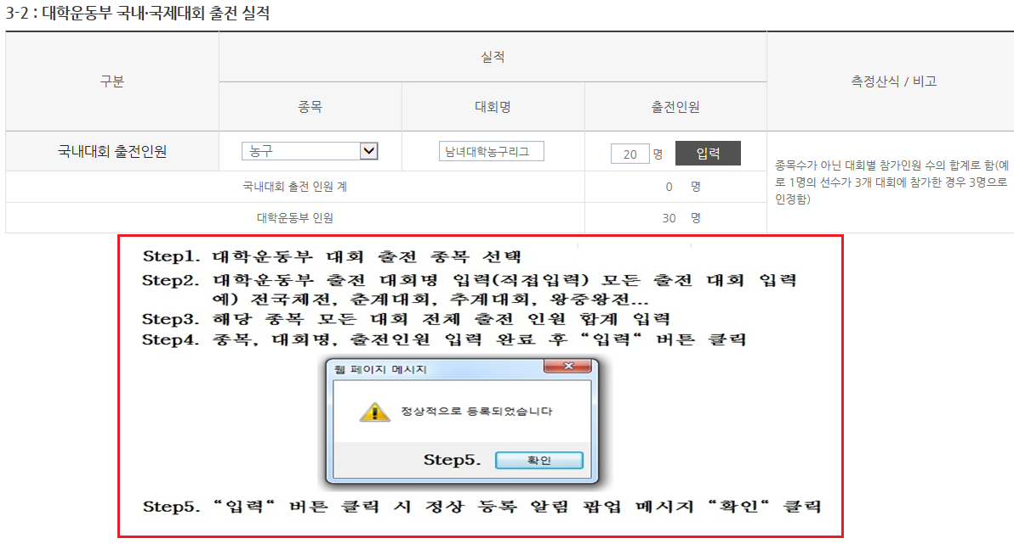
“대학운동부 평가 입력”(계속)
3-2: 대학운동부 국내·국제대회 출전 실적(2016년)
아래 입력 순서 참고

Slide 31
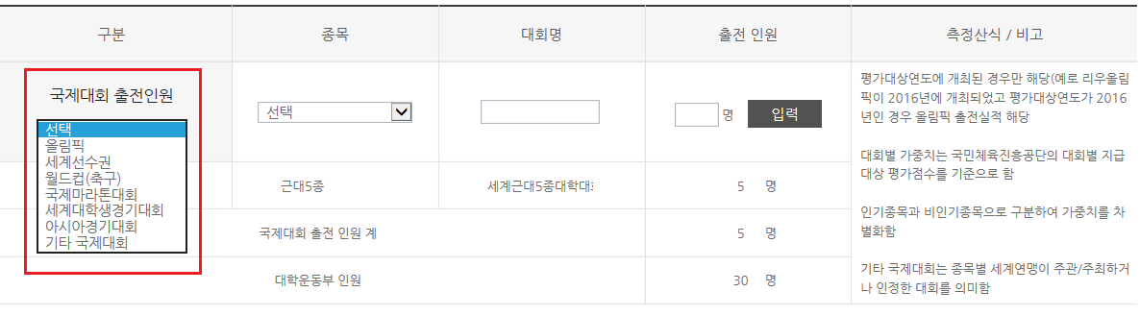
“대학운동부 평가 입력”(계속)
3-2: 대학운동부 국내·국제대회 출전 실적(2016년)
- 국제대회의 경우 국내대회와 같은 방식으로 입력하되 참가 대회를 선택
2016년에 개최된 국제대회만 입력
- 선택 항목에 없는 국제대회의 경우 “기타국제대회” 선택

Slide 32
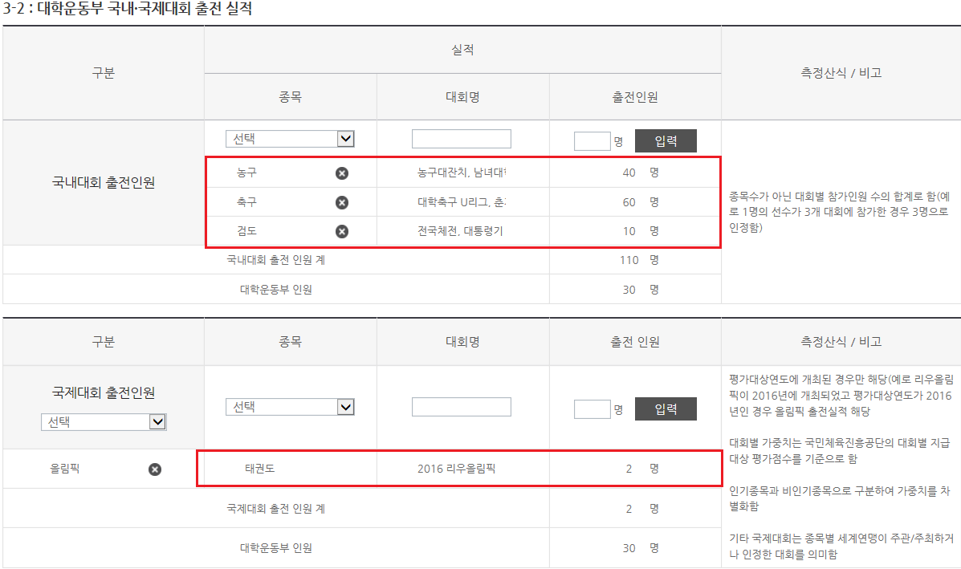
“대학운동부 평가 입력”(계속)
3-2: 대학운동부 국내·국제대회 출전 실적(2016년)
아래 입력 예시 화면 참고

Slide 33
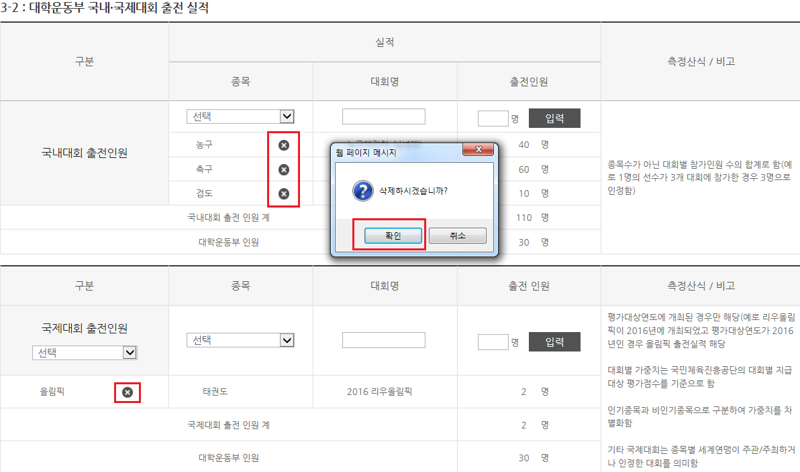
“대학운동부 평가 입력”(계속)
3-2: 대학운동부 국내·국제대회 출전 실적(2016년)
- 수정을 원하는 경우 해당 입력 항목을 삭제 후 재입력
- 수정 또는 삭제를 원하는 경우 입력한 종목 옆에 위치한 “X”를 클릭
-“X” 클릭 후 삭제 여부 확인 팝업 알림 메시지 창에서 삭제를 원할 경우 “확인”클릭

Slide 34
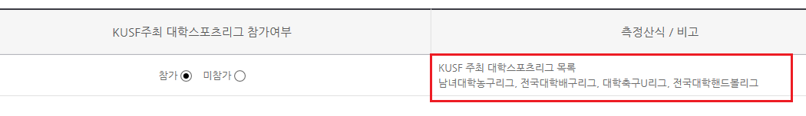
“대학운동부 평가 입력”(계속)
3-2: KUSF 주최 대학스포츠리그 참가여부(2016년)
- KUSF 주최 대학스포츠리그 참가 한 경우 “참가” 클릭
- KUSF 주최 대학스포츠리그 목록은 입력 페이지 “비고” 참고

Slide 35
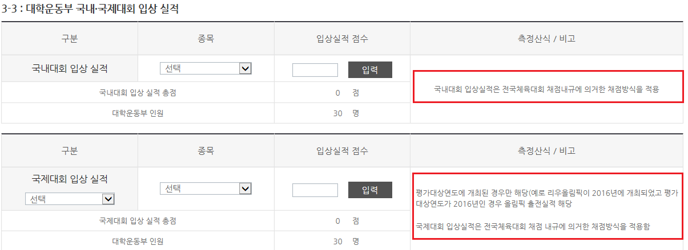
“대학운동부 평가 입력”(계속)
3-3: 대학운동부 국내·국제대회 입상 실적(2016년)
- 입상 실적 점수는 협의회 홈페이지 Federation News-일반자료실-2017 대학운동부
평가 자료에서“전국체전채점표”를 다운받아 종목별 입상 실적을 입력 후 결과 값을 입상
실적 점수 항목에 입력

Slide 36
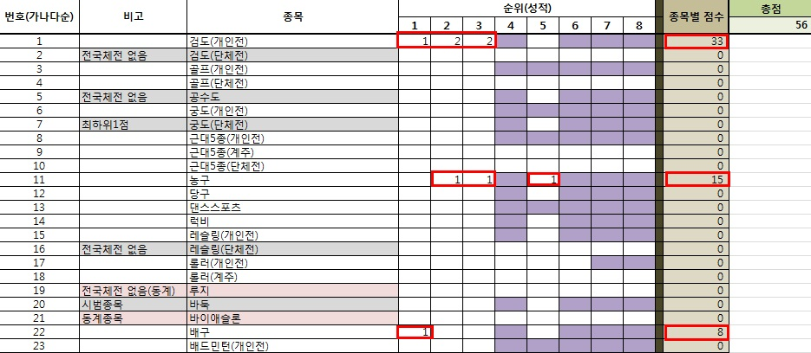
“대학운동부 평가 입력”(계속)
3-3: 대학운동부 국내·국제대회 입상 실적(2016년)
- 협의회 홈페이지 자료마당 기타자료실에서 다운로드 한 “전국체전채점표”에 입상 실적 입력
- 순위(성적)부분의 보라색 항목은 입력 금지
- 종목별 입상 실적을 입력 후 화면 우측의 종목별 점수를 평가입력 시스템에 입력
예)검도 우승 1회, 준우승 2회, 4강 2회, 총 33점
농구 준우승 1회, 4강 1회, 총 15점
배구 우승 1회, 총 8점
* 아래 입력 예시 화면 참고

Slide 37
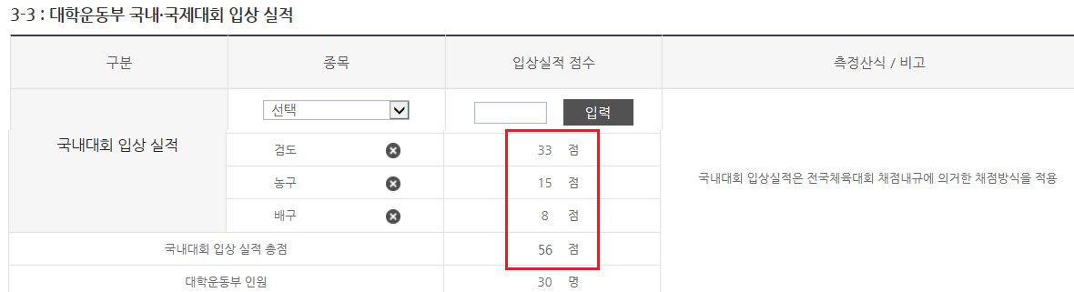
“대학운동부 평가 입력”(계속)
3-3: 대학운동부 국내·국제대회 입상 실적(2016년)
“전국체전채점표”에서 산출 한 점수를 평가 입력 시스템에 입력
- 입력 방식은 3-2 국내·국제대회 출전 실적과 마찬가지로 종목 선택 후 점수 기입 “입력” 버튼 클릭
- 수정 또는 삭제를 원할 경우 3-2 국내·국제대회 출전 실적과 마찬가지로 “X” 클릭하여 진행
* 아래 입력 예시 화면 참고

Slide 38
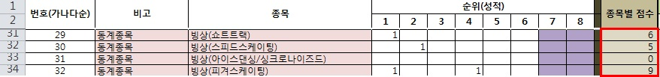
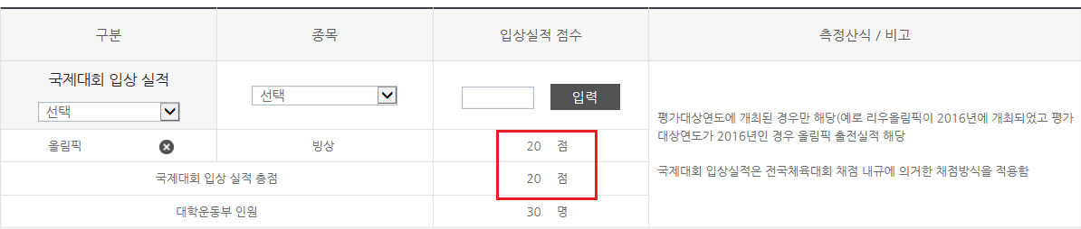
“대학운동부 평가 입력”(계속)
3-3: 대학운동부 국내·국제대회 입상 실적(2015년)
“전국체전채점표”에서 산출 한 점수를 평가 입력 시스템에 입력
- 국제대회도 국내대회와 같은 방식으로 입력
- 종목별 세부 종목 구분이 없는 경우 합산하여 입력
예)빙상의 경우 “전국체전채점표”각 세부종목의 종목별 합산 점수를 입력
* 아래 예시 화면 참고

Slide 39
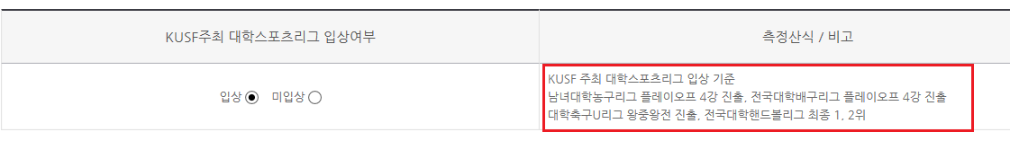
“대학운동부 평가 입력”(계속)
3-3: KUSF 주최 대학스포츠리그 입상여부(2016년)
- KUSF 주최 대학스포츠리그 입상 한 경우 “입상” 클릭
- KUSF 주최 대학스포츠리그 입상 기준은 입력 페이지 “비고” 참고

Slide 40
“대학운동부 평가 입력”(계속)
3-4: 대학운동부 학생선수 역량 향상도(총 2400자 이내, 하위 3개 항목별 각 800자 이내)
1) 학생선수 학업성적 향상(800자 이내)
2) 학생선수 경기력 향상(800자 이내)
3) 학생선수 선발 공정성 제고(800자 이내)
3-5: 대학운동부 학생선수 청렴도(800자 이내)
4-4: 대학운동부 지도자 청렴도(800자 이내)
5-1: 대학운동부 사회적 협력 및 기여도 (총 2400자 이내, 하위 3개 항목별 각 800자 이내)
1) 사회봉사 활동(800자 이내)
2) 국내,국제 교류 활동(800자 이내)
3) 응원 조직 참여 수준(800자 이내)
5-2: KUSF 운영규정 준수 및 시행(800자 이내)
5-3: KUSF 시행 사업 협력 및 참여도(800자 이내)
* 위 평가항목은 정성평가 항목으로 평가 페이지 내 평가 항목별 작성란에 입력
* 항목별 작성 세부 내용은 다음 슬라이드 참고

Slide 41
영역 | 세부 영역
학생선수 역량 향상 및 선발 공정성 전체 운동부 학생선수의 학업성적 및 경기력 향상을 위한 성과와 계획과 학생선수 선발 공정성에 대하여 객관적 사실과 증빙자료를 토대로 평가 (’15년과 ’16년 비교) | 1) 학업성적 향상(전체학생선수) * 대학운동부 학업성적 향상을 위해 학습권 보장, 학습 프로그램 운영 등 대학에서 노력한 부분 작성
 | 2) 경기력 향상(전체운영종목) * 대학운동부 경기력 향상을 위해 운동여건, 환경 및 각종 지원 등 대학에서 노력한 부분을 작성
 | 3) 학생선수 선발 공정성 제고(17년 계획) * 학생선수 선발의 공정성, 투명성 제고를 위한 제도 개선, 2017학년도 대입전형 기본사항 준수 여부 등을 작성
대학운동부 사회적 협력 대학운동부의 다양한 재능을 사회와 함께하는 봉사, 교류, 협력 등의 사항을 객관적 사실과 증빙자료를 토대로 평가 | 1) 사회봉사 * 대학운동부가 가진 능력을 바탕으로 농촌봉사, 스포츠교실 재능기부, 복지시설 방문 봉사 등을 실시한 부분을 작성
 | 2) 국내 및 국제 교류(참여 또는 개최) * 대학운동부의 국내 지자체, 산업체, 타 대학 등 각종 단체의 행사 참여 또는 주최를 작성 * 대학운동부의 국제 친선대회, 국제 교류활동, 국제 세미나 등 행사 참여 또는 주최를 작성
 | 3) 응원조직 및 참여수준 * 대학운동부 서포터즈, 지역주민 참여, 일반학생 경기관람 등을 포함한 대학운동부 홍보를 위한 노력 작성
대학운동부 학생선수 및 지도자 청렴도 대학운동부 학생선수 및 지도자의 청렴도 확보를 위해 평소 대학에서 실시한 계획, 방법, 과정 등에 따른 결과를 평가 | 1) 학생선수 사건·사고 예방 * 대학운동부 학생선수의 평소 교육 및 각종 활동을 통해 윤리의식 확보와 페어플레이 정신 등의 함양을 위한 노력 작성
 | 2) 지도자 사건·사고 예방 * 대학운동부 지도자의 평소 교육 및 각종 활동을 통해 윤리의식 확보와 페어플레이 정신 등의 함양을 위한 노력 작성
KUSF 대학스포츠 운영 규정 준수·시행 KUSF 대학스포츠 운영 규정 준수를 위한 노력 평가 | 1) KUSF 대학스포츠 운영 규정 준수 여부 * 대학스포츠 운영 규정 준수를 위한 노력 및 시행 규정 준수 여부 특히, 대학스포츠 운영 규정 제25조(학점관리와 불이익처분) 시행 협조에 대한 노력을 작성
KUSF 시행 사업 협력 및 참여도 | 1) 2016년도 KUSF 시행 사업 협력 및 참여도 * 대학운동부 학생선수 소양교육, 대학운동부 지도자 직무교육, 체육특기자 제도 개선 심포지엄, 정기총회 참석, KUSF 주최리그 참가 여부 등 작성

Slide 42
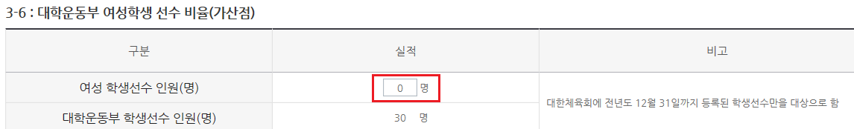
“대학운동부 평가 입력”(계속)
3-6: 대학운동부 여성 학생선수 비율(가산점)
- 여성 학생선수가 있는 경우만 입력
- 여성 학생선수가 없는 경우는 “0”으로 입력

Slide 43
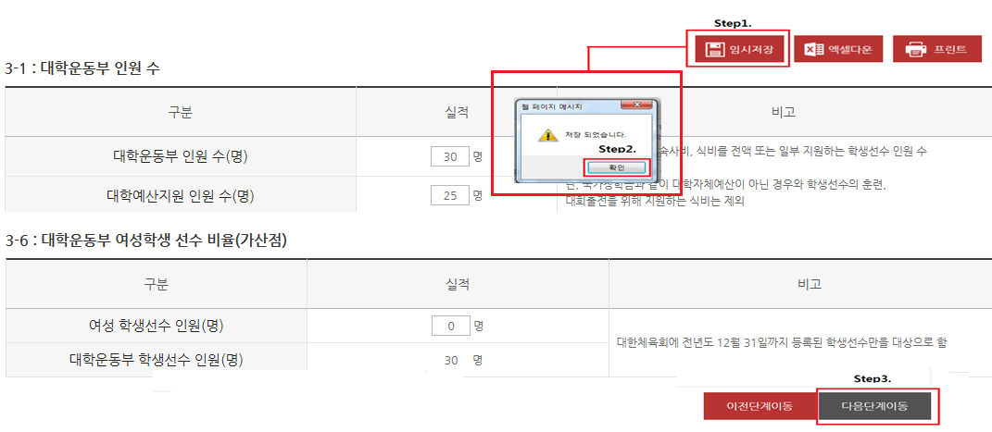
“대학운동부 평가 입력”(계속)
1. 평가영역 3-1부터 3-6 입력 완료 후 화면 상단의 “임시저장” 클릭
2. 팝업 메시지 창의 “확인” 버튼 클릭
3. 화면 하단의 “다음단계이동”버튼 클릭
*주의: 입력 도중 이전 단계로 돌아가기 위해 “이전단계이동” 버튼 클릭 시 입력 한 데이터 저장 안됨
이전 단계로 돌아가기 전 반드시 화면 상단의 “임시저장”클릭

Slide 44
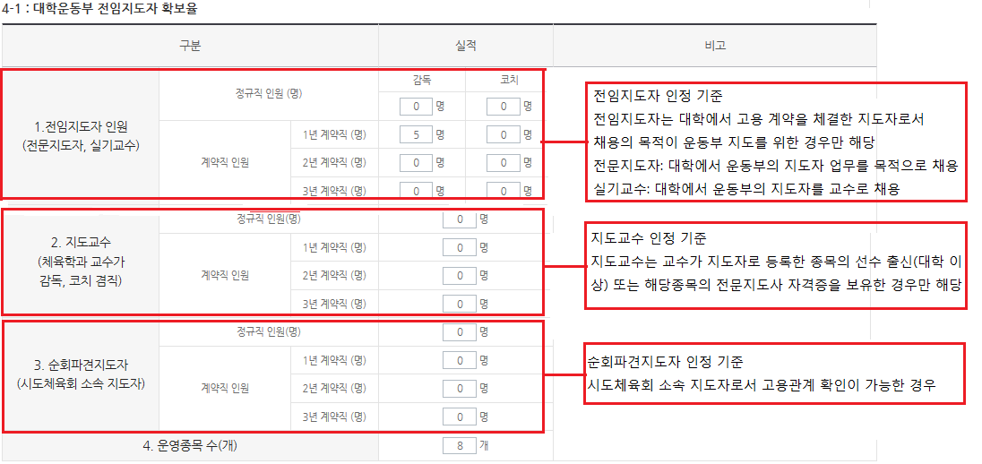
“대학운동부 평가 입력”(계속)
4-1: 대학운동부 전임지도자 확보율
- 각 항목별 입력이 가능한 지도자의 기준을 확인 후 입력(비고 내용 참고)
- 대학과 고용관계를 체결하지 않고 학부모회에서 운영하는 지도자 입력 불가
- 운영종목 수는 육성, 비육성에 관계없이 대학에서 운영하는 모든 운동부 수 입력

Slide 45
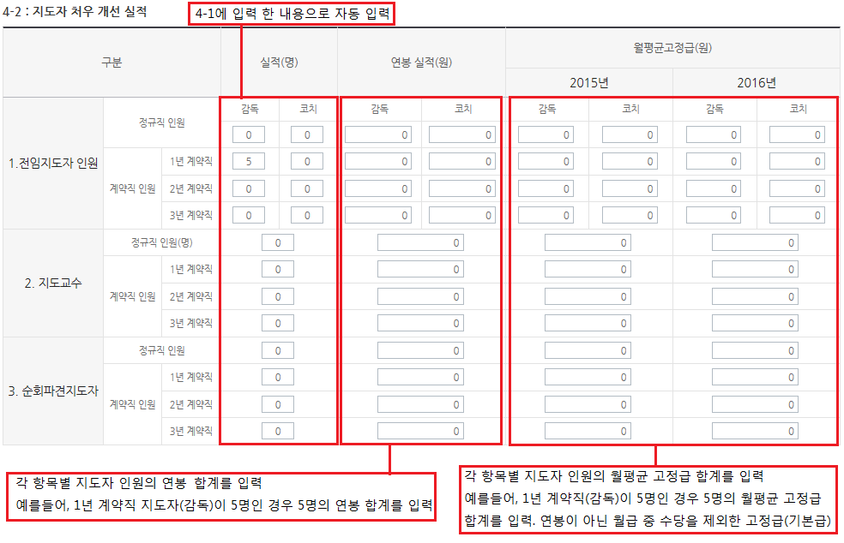
“대학운동부 평가 입력”(계속)
4-2: 대학운동부 지도자 처우 개선 실적
- 지도자 보수 입력 시 금액 단위 주의 “연봉기준”과 “월평균 고정급 기준” 확인 후 입력

Slide 46
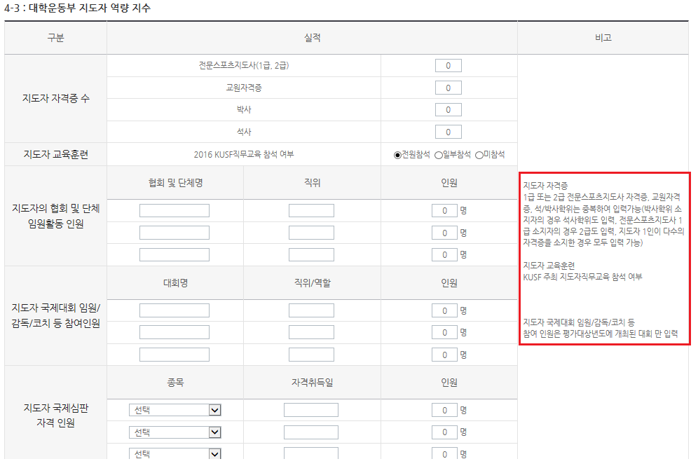
“대학운동부 평가 입력”(계속)
4-3: 대학운동부 지도자 역량 지수
- 입력페이지 비고의 내용을 확인 후 입력
- 각 항목별 최대 입력 가능한 실적 만 입력(추가 입력 불필요)
예) 지도자 협회 및 단체 임원 활동 3개, 지도자 국제심판 자격 인원 3개
지도자 자격증 수 항목 1인이 여러 개의 자격증을 보유한 경우 모두 입력 가능

Slide 47
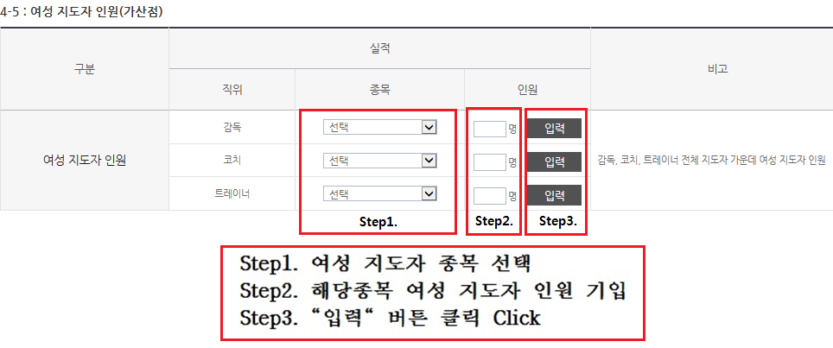
“대학운동부 평가 입력”(계속)
4-4: 여성 지도자 인원(가산점)
- 종목 선택 후 여성 지도자 인원 기입 후 “입력”버튼 클릭 Click
- 직위별 추가 입력 필요 시 추가 입력 가능

Slide 48
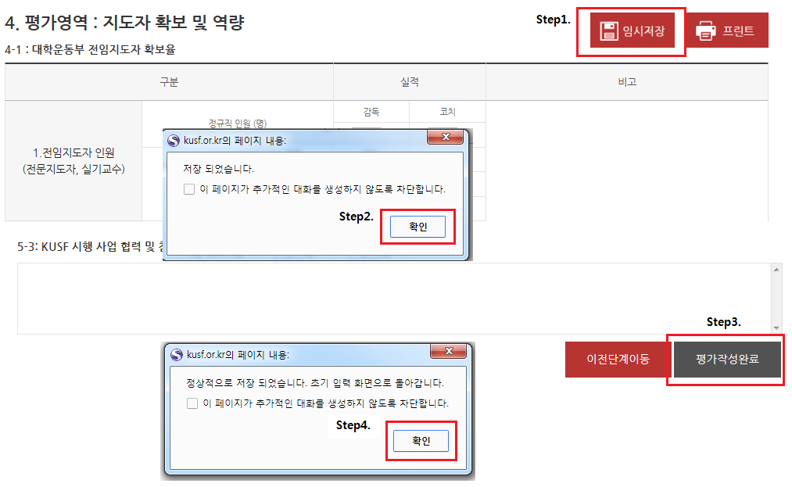
“대학운동부 평가 입력”(계속)
1. 평가영역 4-1부터 5-3 입력 완료 후 화면 상단의 “임시저장” 클릭
2. 팝업 메시지 창의 “확인” 버튼 클릭
3. 화면 하단의 “평가작성완료”버튼 클릭
4. 팝업 메시지 창의 “확인” 버튼 클릭
*주의: 입력 도중 이전 단계로 돌아가기 위해 “이전단계이동” 버튼 클릭 시 입력 한 데이터 저장 안됨
이전 단계로 돌아가기 전 반드시 화면 상단의 “임시저장”클릭

Slide 49
“대학운동부 평가 입력”
FAQ
Q: 1차 평가 확인서식(엑셀파일)과 평가시스템에 입력하는 내용은 같은 내용인가요?
A: 1차 평가 확인서식에 입력하신 내용은 평가시스템에 입력하기 위한 취합 자료로 생각하시면 됩니다.
신청서 제출 시 1차 평가 확인서식을 토대로 평가시스템에 입력한 내용을 확인합니다.
1차 평가 확인서식을 먼저 작성하신 후 작성 자료를 토대로 평가시스템에 입력하시길 바랍니다.
Q: 평가영역 1-1 인건비 항목에 수당도 포함이 되나요?
A: 네, 인건비에는 기본급과 각종 수당을 모두 포함한 금액을 입력하시면 됩니다.
Q: 평가영역 1-2 전용 기숙사와 일반 기숙사를 혼합해서 사용하는 경우는 두 가지 중 무엇을 선택하나요?
A: 두 가지 항목 중 학생선수 사용 비율이 높은 항목을 선택 하시면 됩니다.
Q: 평가영역 2-3 정규학기 이내에 졸업한 학생선수 인원은 무엇을 뜻하나요?
A: 누적인원이 아닌 평가 년도 예를 들어, 2017년 평가 시 2017년 2월 졸업생 중 정규학기 즉, 4년제
대학을 기준으로 8학기 내에 졸업한 학생선수 인원을 말합니다.

Slide 50
“대학운동부 평가 입력”
FAQ
Q: 평가영역 2-3 졸업한 대학운동부 학생선수 인원은 무엇을 뜻하나요?
A: 누적인원이 아닌 평가 년도 예를 들어, 2017년 평가 시 2017년 2월에 졸업한 모든 학생선수 인원을
뜻 합니다.
Q: 평가영역 2-4 평가대상 제외 인원은 무엇을 뜻하나요?
A: 졸업 후 상무 또는 경찰청이 아닌 일반 군입대를 하거나 대학원 진학, 2·3년제 대학에서 4년제
대학으로 편입 또는 해외유학 을 간 졸업생을 뜻 합니다.
Q: 평가영역 2-4 취업은 하였으나 서류상으로 증빙이 불가능 한 졸업생의 경우는 어떻게 하나요?
A: 평가영역 2-4를 포함한 모든 평가영역의 입력 내용은 서류상으로 증빙이 가능한 경우에만 입력을 하시
는 것을 원칙으로 합니다. 증빙이 불가능한 경우는 입력을 하시면 안 됩니다.
Q: 평가영역 3-2, 3-3 대회 구분 항목 중 아시아경기대회는 아시아권에서 개최되는 대회를 의미하나요?
A: 아닙니다. 아시아경기대회는 아시안게임의 정식명칭입니다. 아시아권에서 개최되는 대회는 기타 국제
대회 항목을 선택하시면 됩니다.

Slide 51
“대학운동부 평가 입력”
FAQ
Q: FAQ에 없는 기타 궁금한 사항은 어디로 문의를 하면 되나요?
A: 기타 궁금하신 사항은 한국대학스포츠총장협의회 기획총괄팀
담당자: 강 민, 070-4454-6474로 문의 주세요

